Slide 1
CHÀO MỪNG CÁC EM ĐẾN VỚI TIẾT HỌC
Đạo đức

Slide 2
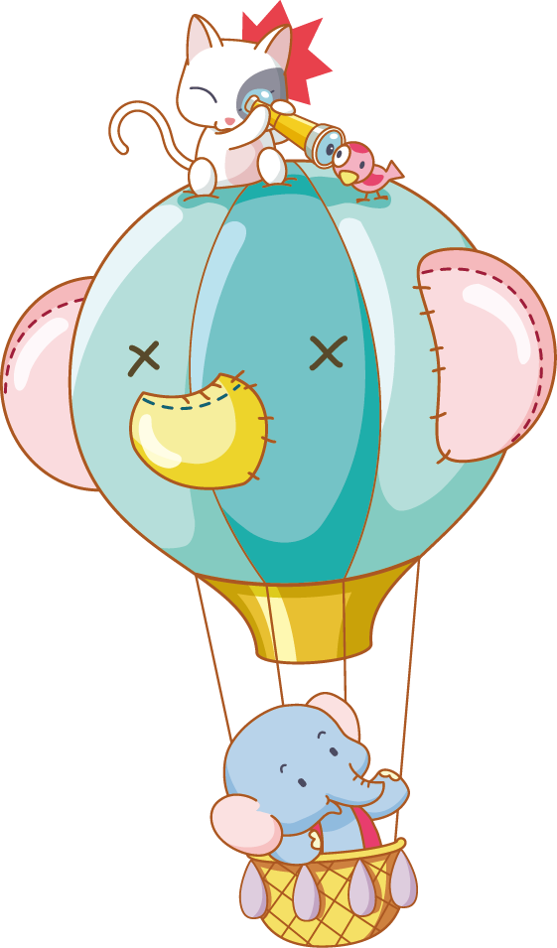
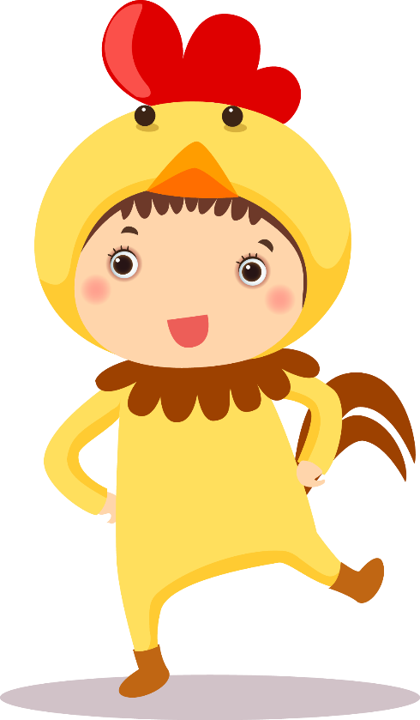
Bài 5
Khi em bị bắt nạt

Slide 4
TIẾT 1
Notes:
Liên hệ giáo án:
FB: Hương Thảo
Gmail: tranthao121004@gmail.com

Slide 5
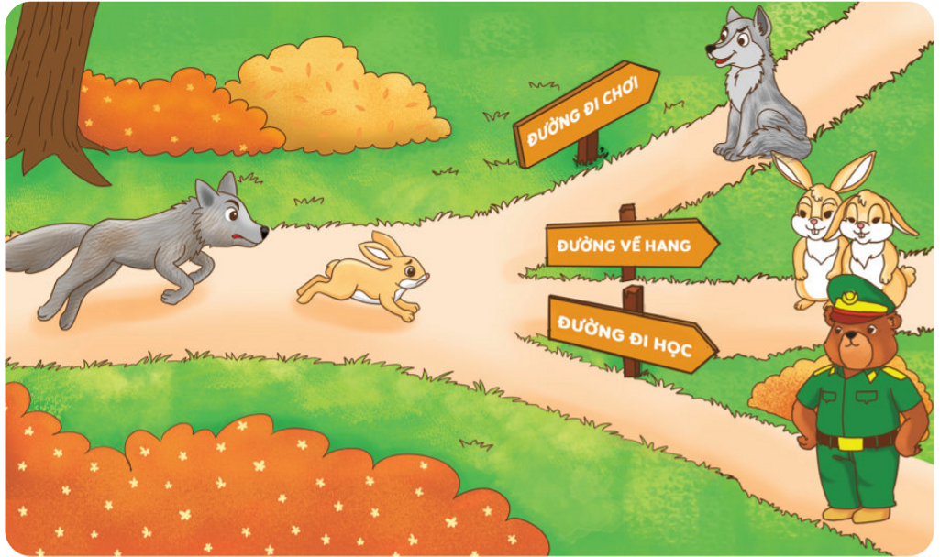
1. Thỏ con nên chọn đường nào? Vì sao?
Notes:
Liên hệ giáo án:
FB: Hương Thảo
Gmail: tranthao121004@gmail.com

Slide 6
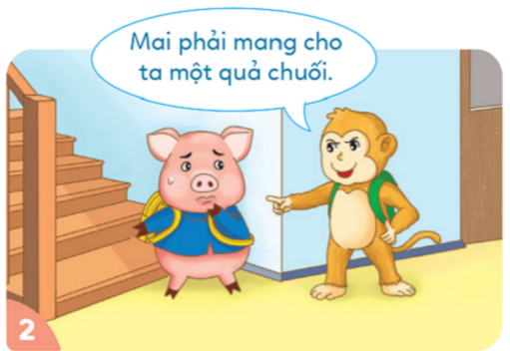
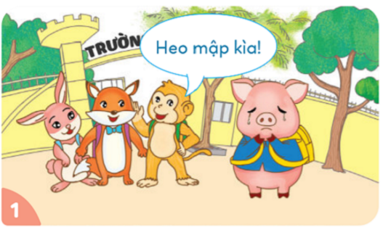
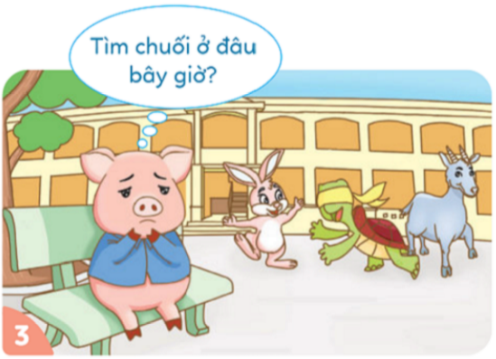
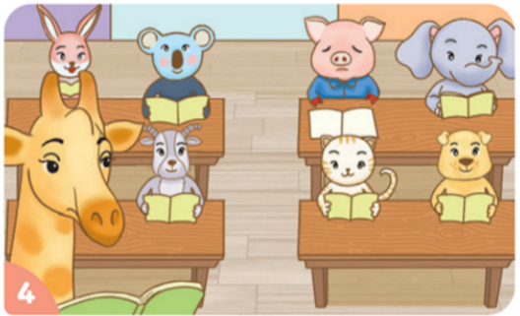
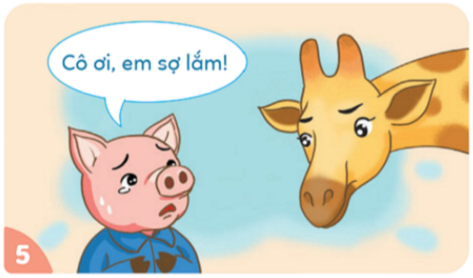
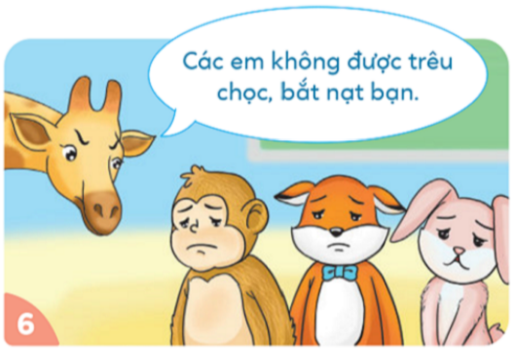
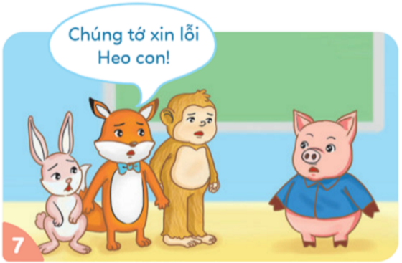
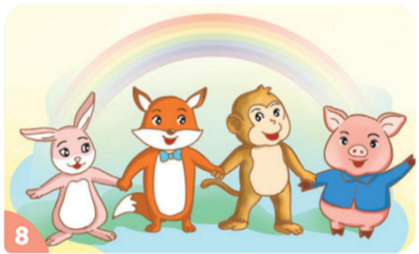
1. Kể chuyện theo tranh và trả lời câu hỏi
Chuyện của heo con
Notes:
Liên hệ giáo án:
FB: Hương Thảo
Gmail: tranthao121004@gmail.com

Slide 7
1. Kể chuyện theo tranh và trả lời câu hỏi
Chuyện của heo con
Ở trường, heo con hay bị các bạn trêu chọc.
Khỉ thường đón đường và bắt nạt heo con.
Notes:
Liên hệ giáo án:
FB: Hương Thảo
Gmail: tranthao121004@gmail.com

Slide 8
Chuyện của heo con
Heo con lo lắng, sợ hãi
Heo con không thể tập trung học bài
Notes:
Liên hệ giáo án:
FB: Hương Thảo
Gmail: tranthao121004@gmail.com

Slide 9
Chuyện của heo con
Heo con tìm đến cô giáo và kể lại mọi chuyện
Cô giáo đã nhắc nhở các bạn
Notes:
Liên hệ giáo án:
FB: Hương Thảo
Gmail: tranthao121004@gmail.com

Slide 10
Chuyện của heo con
Các bạn nhận ra lỗi của mình
Heo con vui vẻ chơi đùa cùng các bạn

Slide 11
Ấn để xem video
1. Kể chuyện theo tranh và trả lời câu hỏi
Chuyện của heo con
Notes:
Liên hệ giáo án:
FB: Hương Thảo
Gmail: tranthao121004@gmail.com

Slide 12
Ấn để xem video

Slide 13
Tìm đến thầy cô, bố mẹ để chia sẻ, nhờ giúp đỡ
Khi bị bạn bè trêu chọc chúng ta nên
Tha thứ cho những người biết nhận lỗi, sửa lỗi

Slide 14
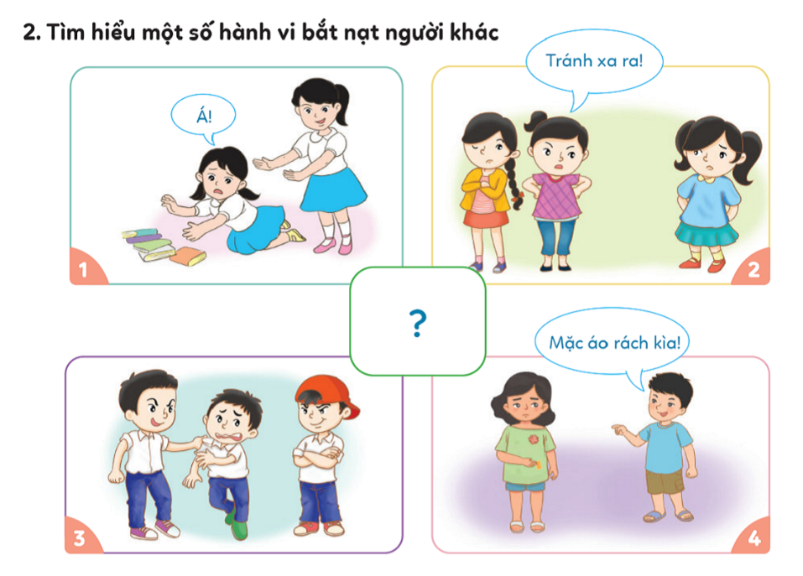
2
Một số hành vi bắt nạt
HOẠT ĐỘNG THEO CẶP
Thời gian: 3 phút
Các bạn trong tranh đang làm gì?
Em có đồng tình với việc làm đó hay không? Vì sao?

Slide 15
Đó là hành vi không đúng
Các bạn trong tranh đang có hành vi bắt nạt người khác
Nếu em chứng kiến hay trải qua việc bị bắt nạt cần tìm kiếm sự hỗ trợ.

Slide 16
3. Chia sẻ vì sao cần tìm kiếm sự hỗ trợ khi bị bắt nạt
Nếu không tìm kiếm sự hỗ trợ khi bị bắt nạt, điều gì sẽ xảy ra?
Notes:
Liên hệ giáo án:
FB: Hương Thảo
Gmail: tranthao121004@gmail.com

Slide 17
Lo sợ, không tập trung học hành
Đối với bản thân
Sức khỏe suy yếu

Slide 18
Đối với mọi người xung quanh
Các bạn không rút ra bài học, tiếp tục bắt nạt các bạn khác

Slide 19
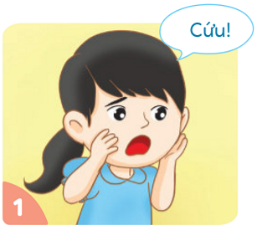
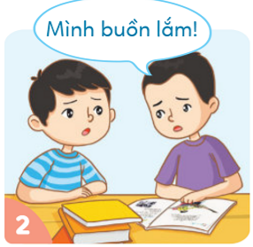
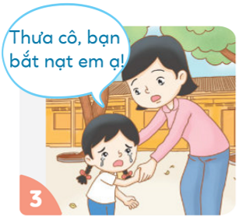
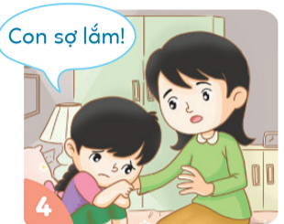
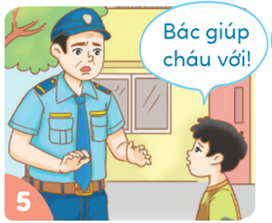
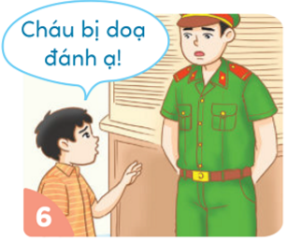
4. Thảo luận những việc nên làm khi bị bắt nạt
Notes:
Liên hệ giáo án:
FB: Hương Thảo
Gmail: tranthao121004@gmail.com

Slide 20
Khi bị bắt nạt em nên cởi mở, chia sẻ và tìm đến người đáng tin cậy để giúp đỡ.
Notes:
Liên hệ giáo án:
FB: Hương Thảo
Gmail: tranthao121004@gmail.com

Slide 21
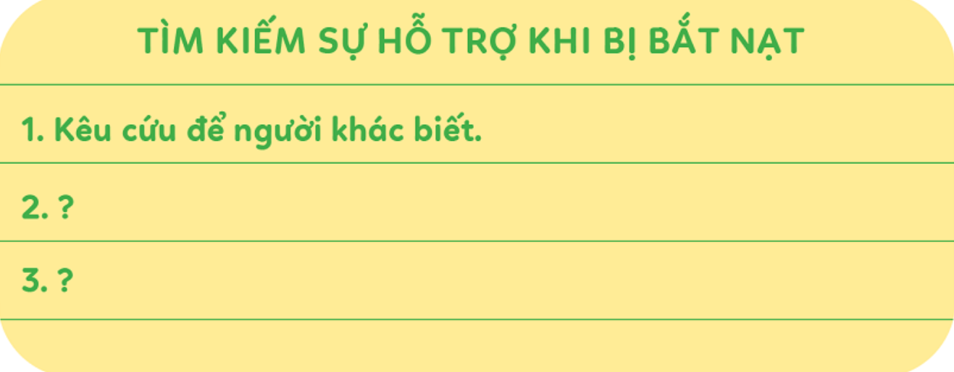
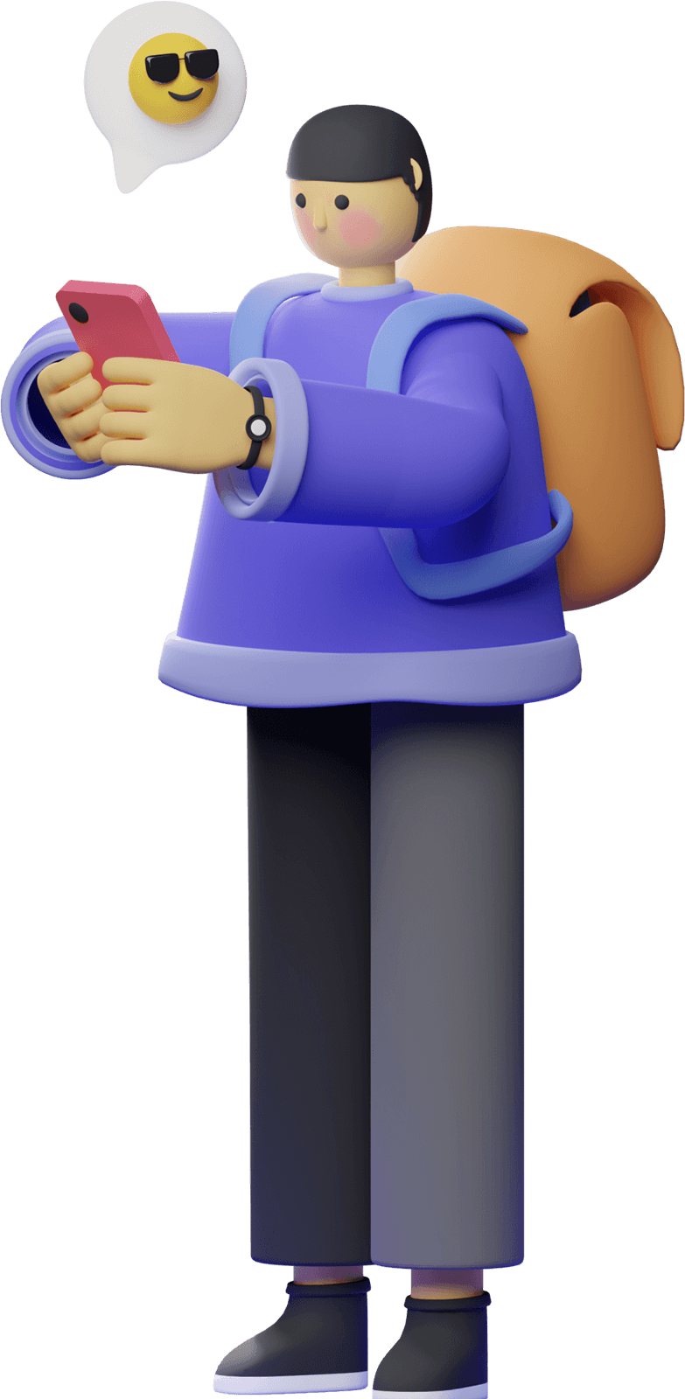
Lập bảng hướng dẫn tìm kiếm sự hỗ trợ khi bị bắt nạt theo mẫu:

